Slide 1

实时空气质量监测系统的设计与实现
Design and Realization of Real-time Air Quality Monitoring System
姓名：戴瑞
专业年级：2013级物联网工程
指导教师：杨明根

Slide 2
研究背景
硬件设计
系统测试
需求分析
软件设计

Slide 3
研究背景及意义

Slide 4



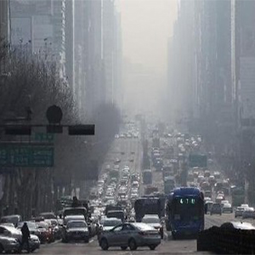
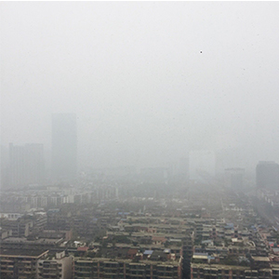
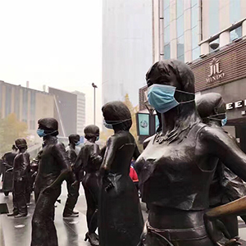
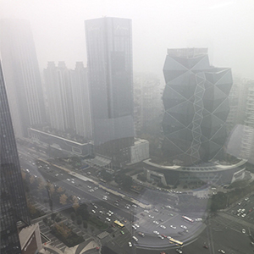
01 选题意义概述
全球空气污染日趋严重。以成都为例，2016年城区环境空气质量27天优、187天良、104天轻度污染、35天中度污染、13天重度污染。。

Slide 5
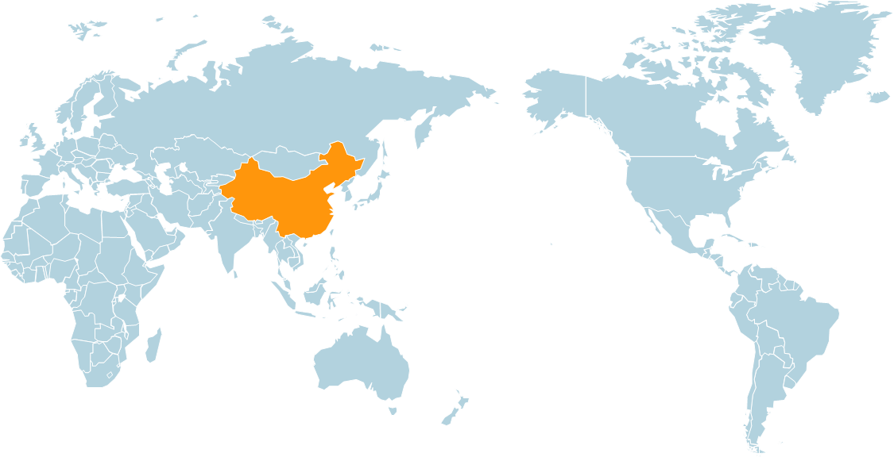
01 国内外研究现状
国外现状
自上世界美国爆发雾霾危机以来，国家颁布《清洁空气法案》，民众对于空气质量的关注越来越高，之后美国又颁布《美国室内空气质量标准》。欧美等发达国家已经建立起涵盖整个国家的、性质不同、级别和数目不同的空气质量监测网络。
国内现状
污染我国空气质量的主要来源为工业排放的废弃、汽车尾气等污染气体。近年来在政府的引导下，民众对于空气的保护意识逐渐加强。以成都为例，从2014年到2016年，成都空气质量指数连续两年下降，空气质量达标天数增加。但是，空气污染问题依然严重。

Slide 6
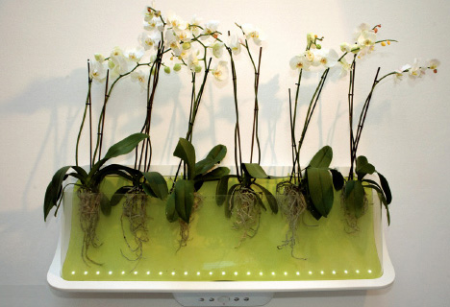
01 国内外研究现状
虽然室外空气质量的监管得到了政府及相关人士的大力支持，从效果上看环境空气质量也得到了很到的改善，但是室内空气质量监管任然是一个盲区。

Slide 7
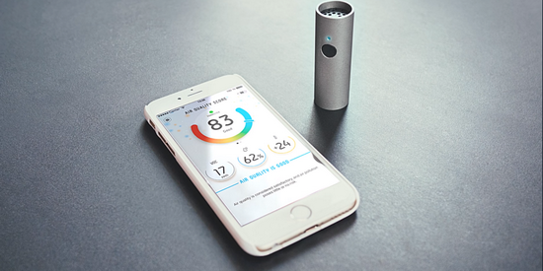

01 空气质量监测系统

Slide 8
01 本设计的研究内容与创新点
串口通信设计
客户端系统设计
支持服务器搭建
模拟空气净化器硬件设计
主要工作
同时采集PM2.5与PM10
对空气质量指数实时显示
根据指定时间查询相关空气质量指数
客户端控制空气净化器开关
系统创新

Slide 9
用户需求分析

Slide 10
02 系统需求分析
用户监控
用户需求
远程控制
需求查询

Slide 11
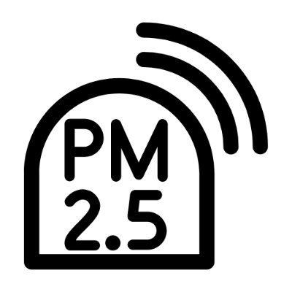




02 功能图谱

Slide 12
系统硬件设计

Slide 13
03 硬件功能分析
功能 | 仪器
数据采集 | SDS011
远程控制 | Arduino+LED
数据采集：
远程控制：
SDS011
空气净化器

Slide 14
03 SDS011参数说明
报头文 | AA
指令号 | C0
数据1 | PM2.5低字节
数据2 | PM2.5高字节
数据3 | PM10低字节
数据4 | PM10高字节
数据5 | ID
数据6 | ID
校验和 | 校验和（数据 1 到数据 6 的字节加和）
报文尾 | AB
如果数据传输正确，则校验和数据为数据 1 到数据 6 的字节加和。
PM2.5 数据内容：PM2.5(ug/m3) = ((PM2.5 高字节*256) + PM2.5 低字节)/10
PM10 数据内容：PM10(ug/m3) = ((PM10 高字节*256) + PM10 低字节)/10

Slide 15
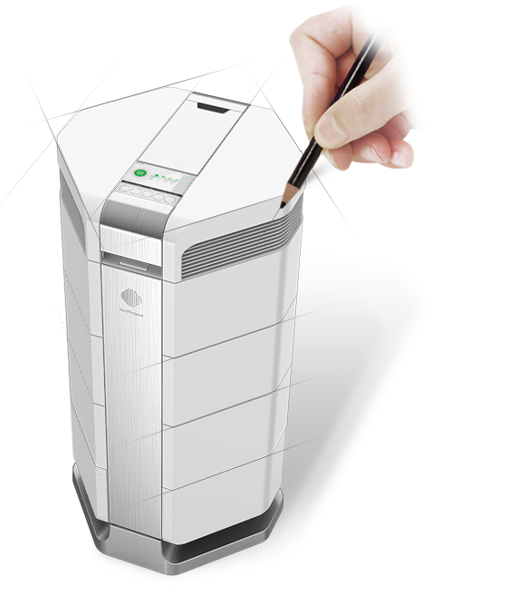
03 Arduino+LED模拟空气净化器
Arduino介绍
Arduino是一款便捷灵活、方便上手的开源电子原型平台，包含硬件（各种型号的Arduino板）和软件（Arduino IDE)。
模拟空气净化器
本设计采用Arduino+LED灯模拟空气净化器，Arduino通过串口接收指令控制LED灯开关，当LED灯开则代表空气净化器开，LED灯灭则代表空气净化器关。

Slide 16
03 硬件与上位机通信
数据传输
串口通信
数据采集
指令下发
串口按位（bit）发送和接收字节。尽管比按字节（byte）的并行通信慢，但是串口可以在使用一根线发送数据的同时用另一根线接收数据。它很简单并且能够实现远距离通信。
SDS011采集到数据后，通过串口的方式传送到上位机，服务器打开对应串口，读取串口数据并对数据进行处理之后存到数据库。
点击客户端相关功能按钮，并调用服务器相关接口，服务器改变数据库中空气净化器的状态值并把相关指令通过串口下发给arduino，arduino接收到数据后对数据进行判断并控制LED灯开关。

Slide 17
软件设计

Slide 18
04 Nodejs服务器接口设计
数据查询接口
客户端数据查询
数据接收接口
数据采集后存储
指令下发接口
客户端控制用电器

Slide 19
Express框架选择：
Express 是一个基于 Node.js 平台的极简、灵活的 web 应用开发框架，它提供一系列强大的特性，帮助用户创建各种 Web 和移动设备应用。
丰富的 HTTP 快捷方法和任意排列组合的 Connect 中间件，让用户创建健壮、友好的 API 变得既快速又简单。
Express 不对 Node.js 已有的特性进行二次抽象，我们只是在它之上扩展了 Web 应用所需的基本功能。
Serialport读取串口框架：
支持javascript对串口进行一系列非常简单的操作。

Slide 20
04 Mongodb数据库设计
空气净化器状态表
存储空气净化器状态
Time | PM2_5 | PM10
时间戳 | 20 | 30
空气质量指数表
存储空气质量指数
name | controllerStatus
airCleaner | boolean

Slide 21
04 客户端界面设计
登录界面
用户界面
工作台界面
HTML+CSS+JavaScript
功能界面

Slide 22
Angularjs框架选择：
AngularJS 是谷歌的一个JavaScript 框架，旨在简化前端应用程序的开发。它具有良好的应用程序结构，支持双向数据绑定，具有一套强大的指令系统，支持嵌入、注入和测试，是一套模块化编程的框架。
CSS3：
用于控制网页的样式和布局，通过CSS，能够编写出好看的前端界面。

Slide 23
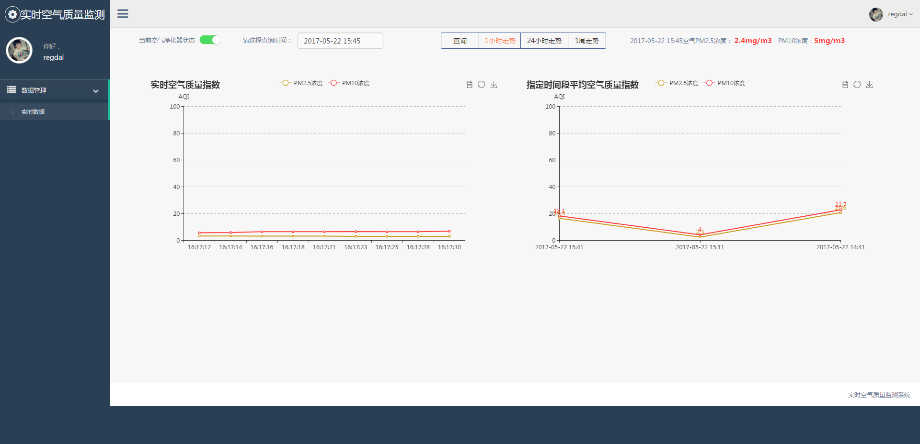
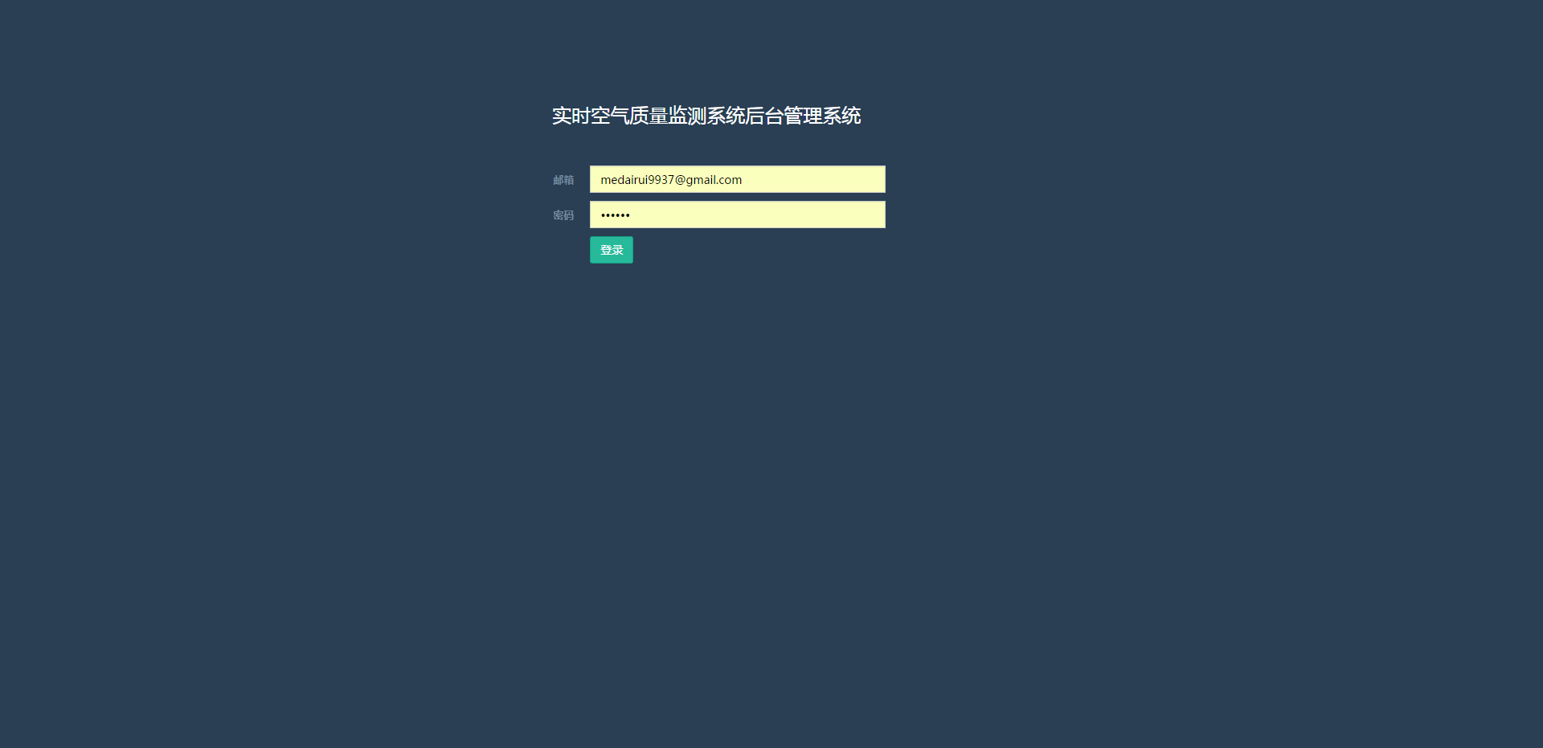
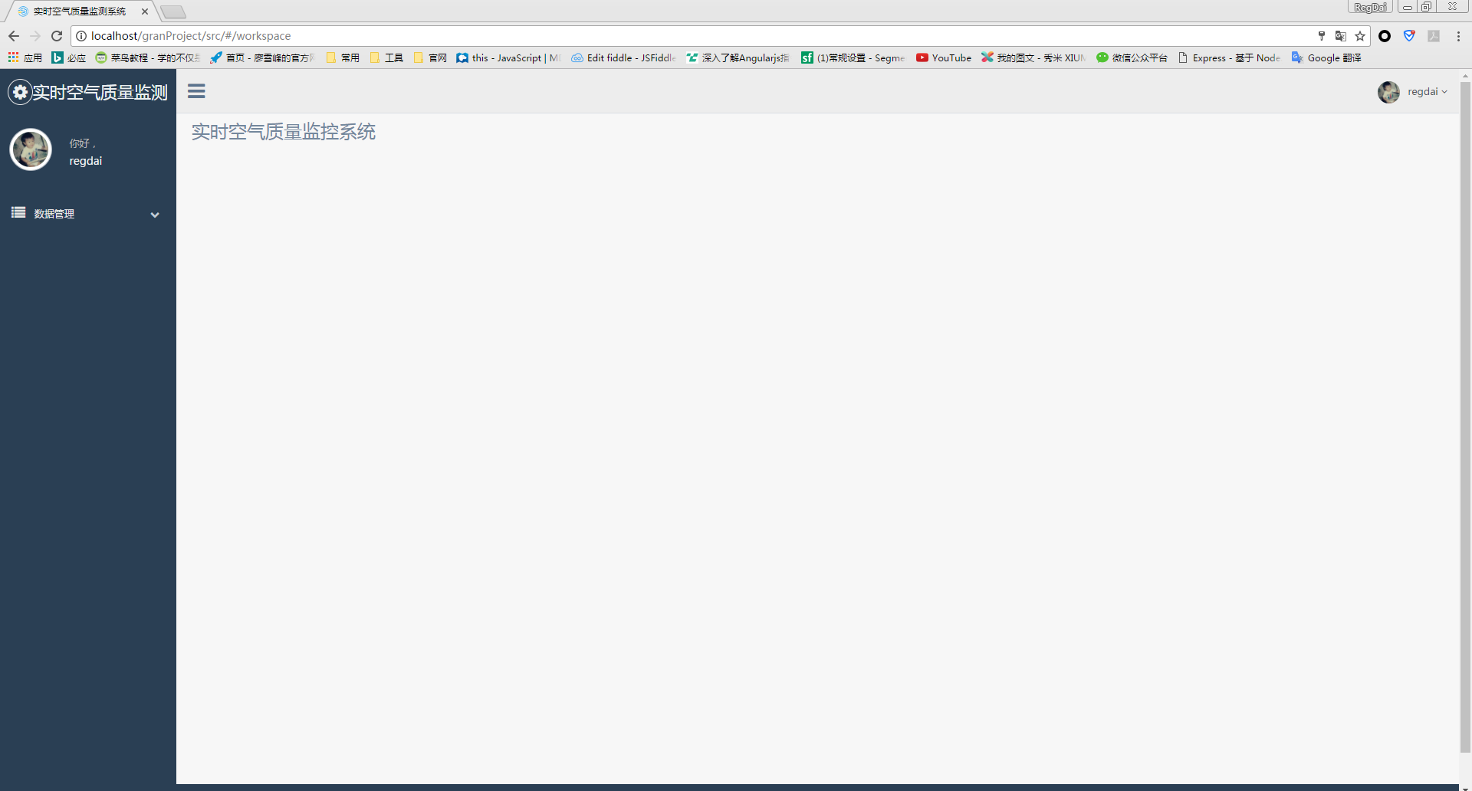

Slide 24
系统测试

